Slide 1
Интеллектуальная игра
Моя родина - Россия

Slide 2
Одно имя на двоих | 10 | 20 | 30 | 40 | 50
Впереди планеты всей | 10 | 20 | 30 | 40 | 50
Самый, самая, самое | 10 | 20 | 30 | 40 | 50
Впервые в России, первые в России | 10 | 20 | 30 | 40 | 50
Животный и растительный мир России | 10 | 20 | 30 | 40 | 50

Slide 3
Вехи русской истории | 10 | 20 | 30 | 40 | 50
А что у нас? | 10 | 20 | 30 | 40 | 50
Ратное дело | 10 | 20 | 30 | 40 | 50
Наши праздники | 10 | 20 | 30 | 40 | 50
Русская кухня | 10 | 20 | 30 | 40 | 50

Slide 4
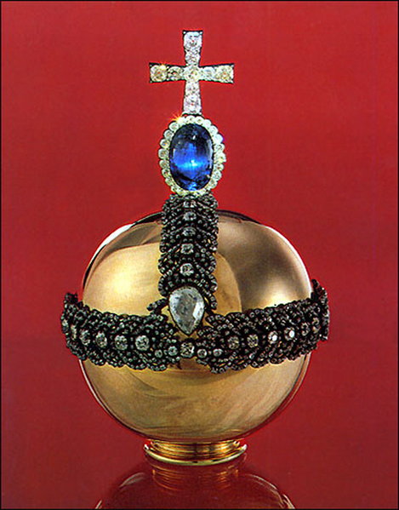
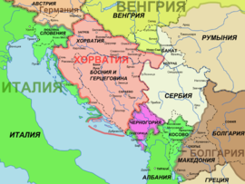
Не только большое, мощное, независимое государство, но и символ власти
Держава

Slide 5
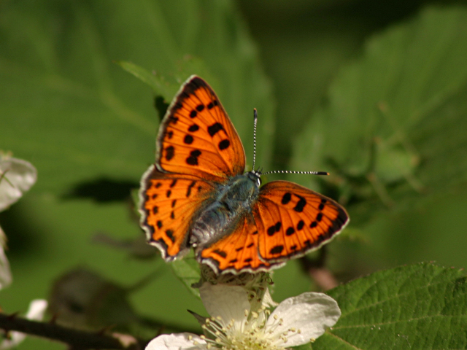
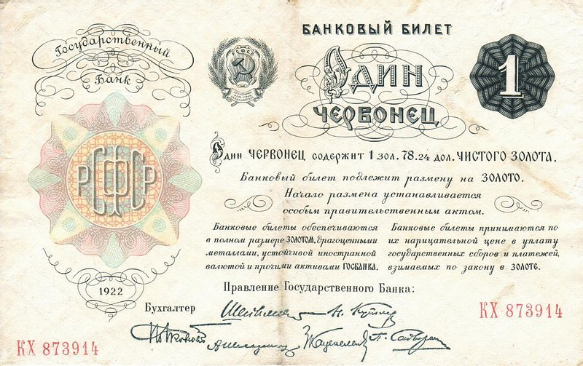
Не только бабочка, но и банковский билет номиналом в 10 рублей
Червонец

Slide 6
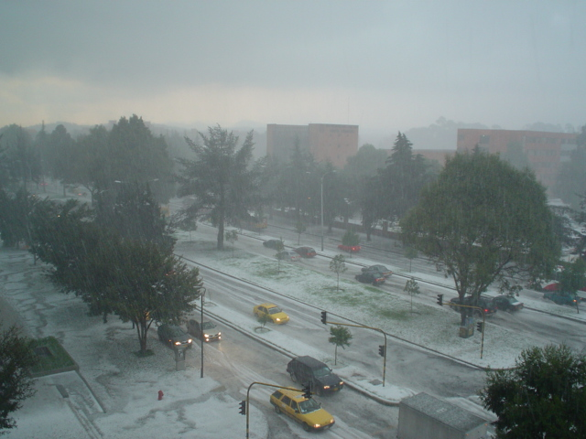
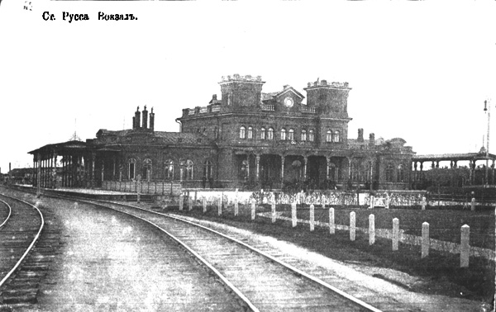
Не только атмосферные осадки, но и старинное название города на Руси
Град

Slide 7
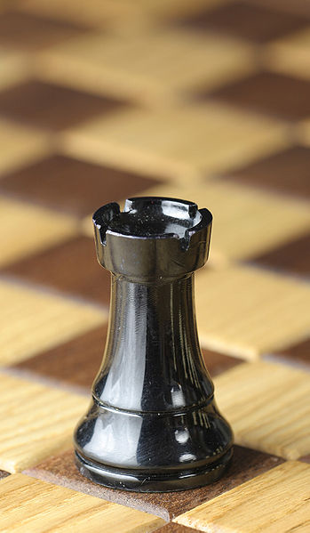
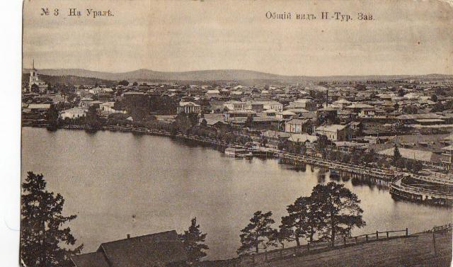
Не только шахматная фигура, но и город в России на реке Тобол
Тура

Slide 8
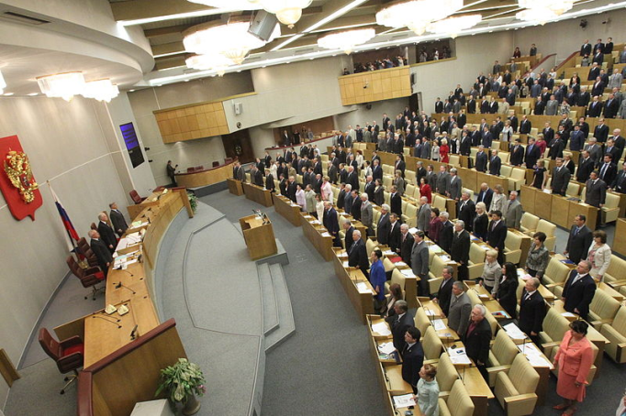
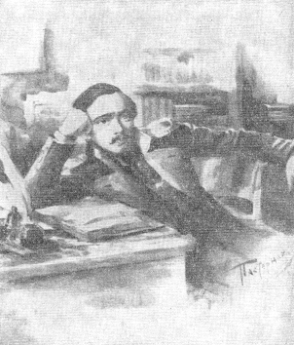
Не только мысль, размышление, но и нижняя палата федерального собрания России
Дума

Slide 9
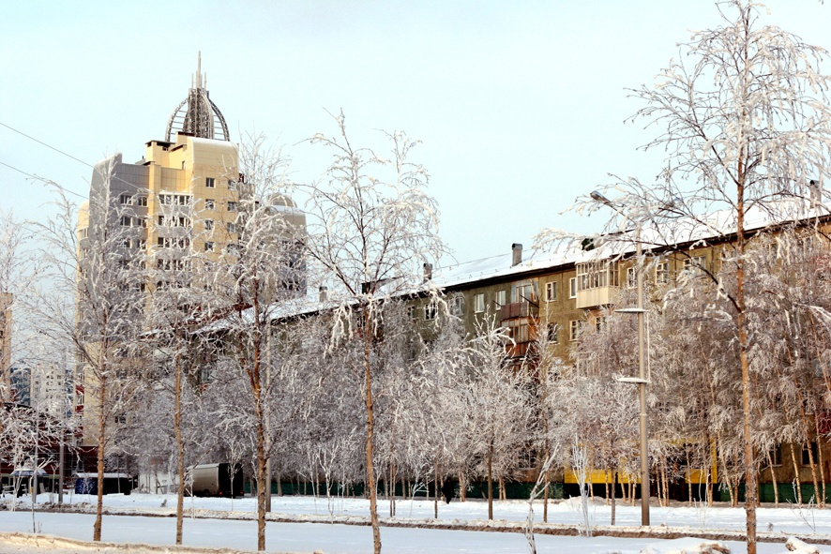
Какое чудо – дерево России, единственное в мире, имеет белую кору?
Берёза

Slide 10
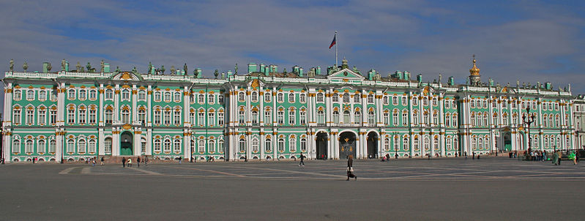
Какая российская картинная галерея самая большая в мире?
Эрмитаж

Slide 11
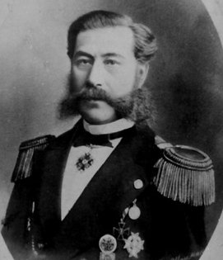
Какой россиянин первым в мире спроектировал и запатентовал самолёт?
Можайский

Slide 12
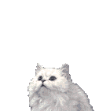
«Кот в мешке»

Slide 13
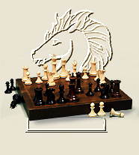
Русские шифровальщики считаются лучшими в мире. Этому способствуют три совершенно необходимых условия – качества, в которых они традиционно сильны: математика, музыка и …
Шахматы

Slide 14
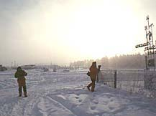
Какая республика, входящая в состав РФ, владеет самой большой территорией?
Якутия

Slide 15
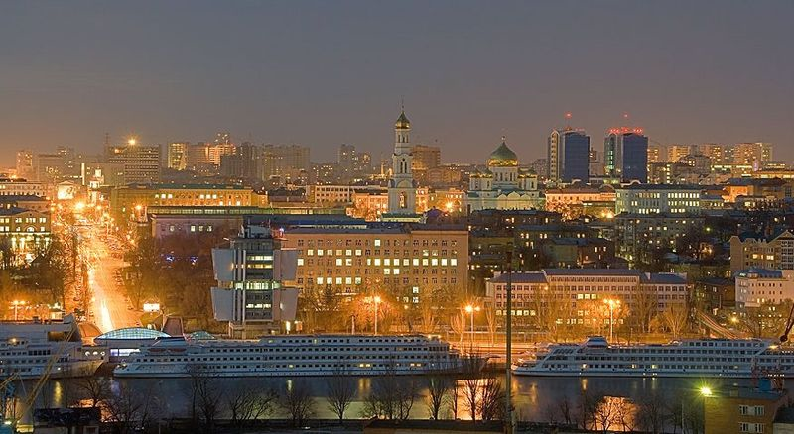
В каком российском городе недавно появились самые большие на юге России башенные часы, диаметром 6 метров?
Ростов –на -Дону

Slide 16
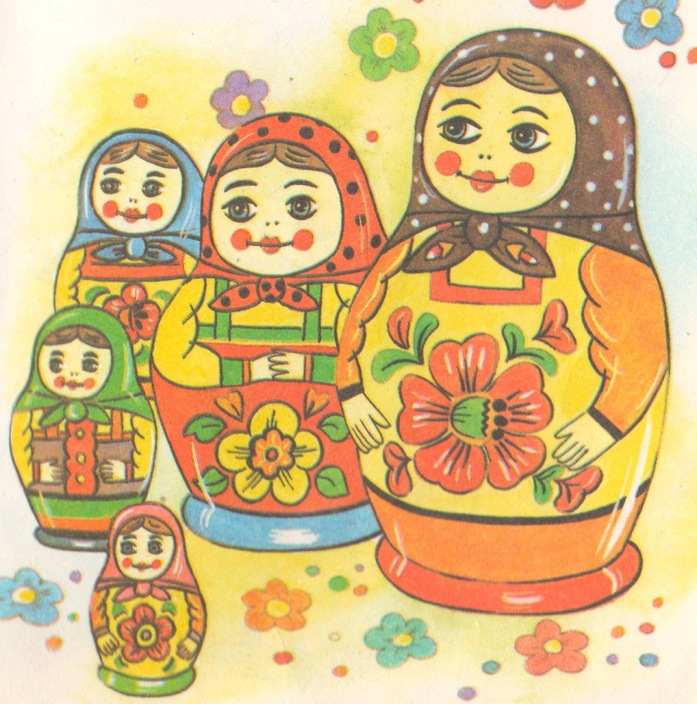
Назовите самый известный в мире русский сувенир.
Матрёшка

Slide 17
«Кот в мешке»

Slide 18
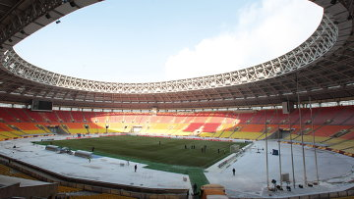
Назовите крупнейший стадион России
Лужники

Slide 19
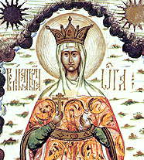
Кто был первой женщиной – правительницей на Руси?
Ольга

Slide 20
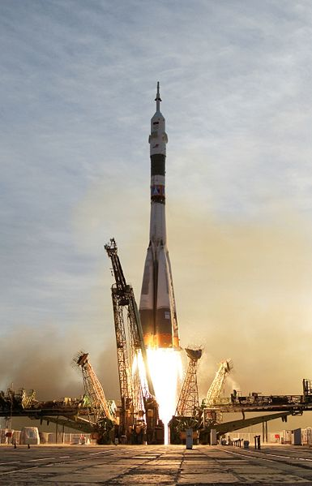
Какой из космических кораблей вышел на орбиту первым?
Восток

Slide 21
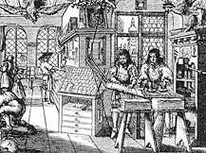
Что при Иване Грозном впервые появилось в России?
Типография

Slide 22
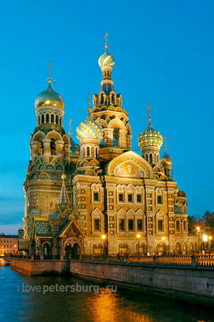
Улицы какого российского города украсили первые почтовые ящики?
Санкт-Петербург

Slide 23
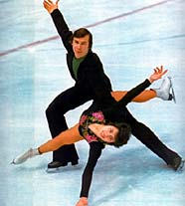
В каком виде спорта россияне получили свою первую золотую медаль?
Фигурное катание

Slide 24
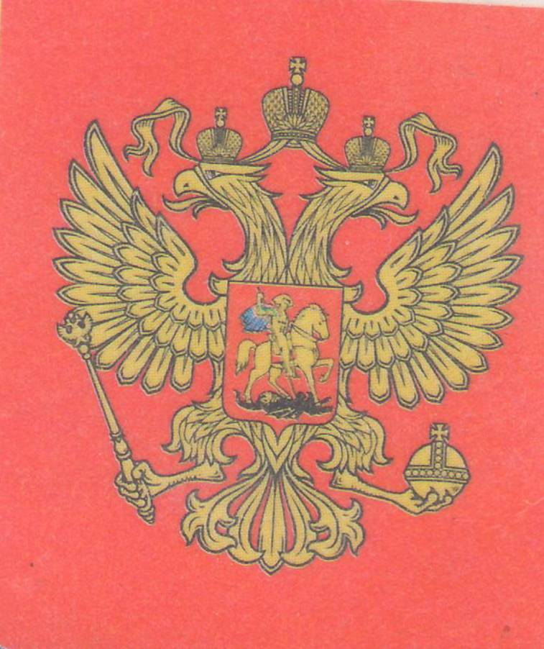
Какое существо с герба Византийской династии Палеологов изображено на российском гербе?
Двуглавый орёл

Slide 25
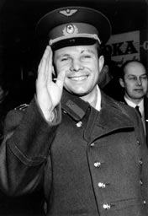
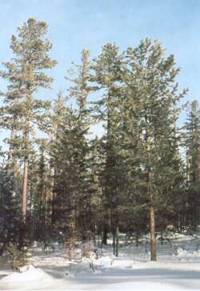
Какой позывной был у Юрия Гагарина во время первого полёта?
Кедр

Slide 26
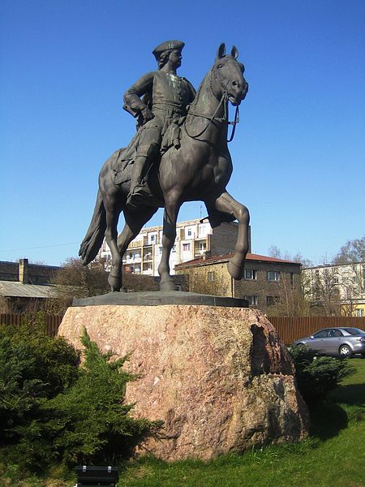
Как звали любимую лошадь Петра I?
Лизетта

Slide 27
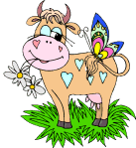
Папуасы, друзья Николая Николаевича Миклухо-Маклая, побывав на русском корабле, попросили подарить им увиденную там большую русскую свинью с зубами на голове. Что это было за животное?
Корова

Slide 28
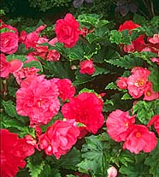
Какое комнатное растение в России назвали «Ухо Наполеона»?
Бегония

Slide 29

Ура! Приз!

Slide 30
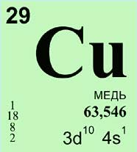
Какой металл дал название московскому бунту 1662 года?

Slide 31
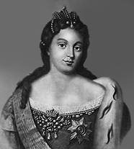
Под каким именем взошла на престол в России
Марта Скавронская?
Екатерина I

Slide 32
В 1771году предписанием властей Москву – «закрыли» и лихие люди разбойничали в городе среди бела дня. Ни полиции, ни войска не было. Что же произошло?
Эпидемия чумы

Slide 33
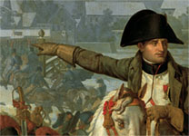
Какую фразу произнёс Наполеон после поражения в России?
«Умом Россию не понять,
аршином общим не измерить»

Slide 34
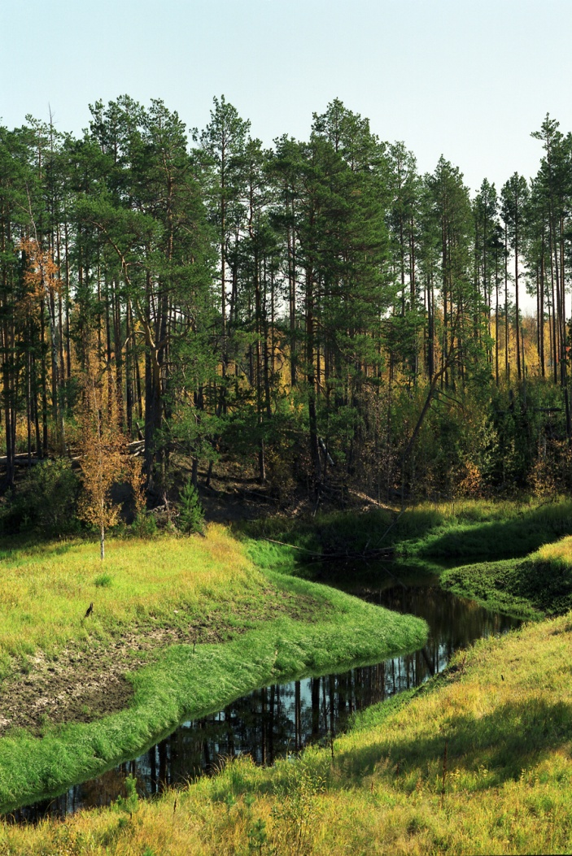
Российские джунгли – это что?
Тайга

Slide 35
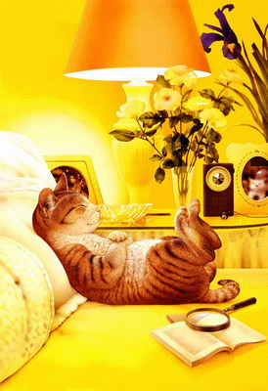
«Кот в мешке»

Slide 36
Озадаченный англичанин скажет «Я бью мозги палкой». А что скажет русский?
Я ломаю голову

Slide 37
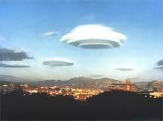
На западе говорят УФО, а у нас…
НЛО

Slide 38
Многие считают, что есть 4 типа права:
Английская система самая простая: всё можно, кроме того, что нельзя
Немецкая: всё нельзя, кроме того, что можно
Французская: всё можно, даже то, что нельзя
Попробуйте воспроизвести русскую
Всё нельзя, даже то, что можно

Slide 39
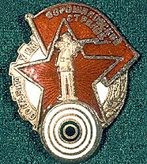
Какое почётное звание и значок существовали в СССР в 1932-1941г.
Ворошиловский стрелок

Slide 40
До какого возраста молодой человек считается призывником
До 27 лет

Slide 41
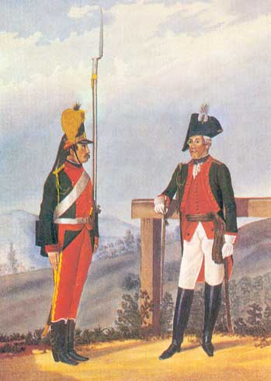
Какие войска в дореволюционной России называли «Инфантерия»
Пехота

Slide 42
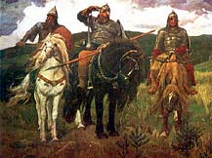
Какое оружие изображено на картине В.Васнецова «Богатыри»?
Секира

Slide 43
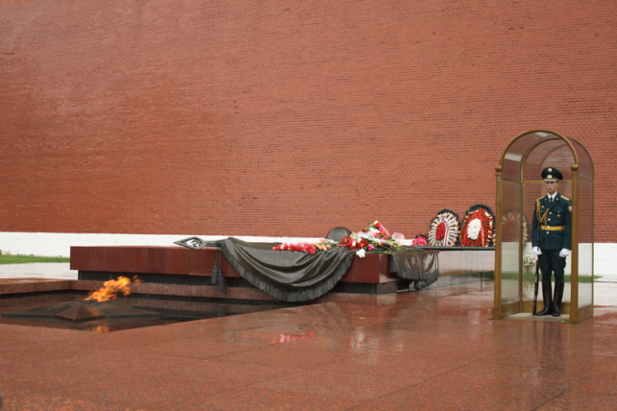
Китель солдат этой роты Президентского полка шьются по индивидуальным меркам, сапоги стоят до 400 долларов. Что это за рота?
Рота Почётного караула

Slide 44
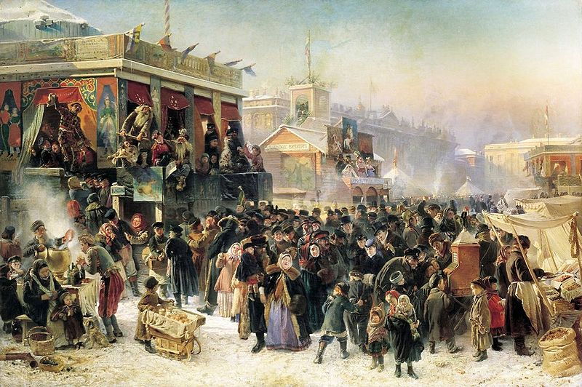
Какой праздник на Руси был знаменит кулачными боями?
Масленица

Slide 45
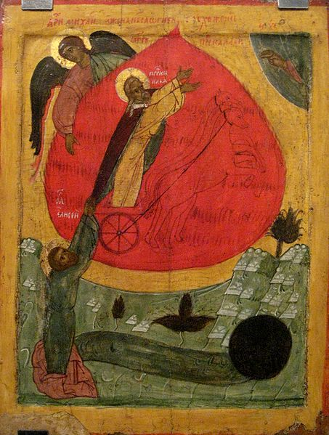
Когда на Руси заканчивается купальный сезон?
В Ильин день

Slide 46
Сколько раз в России можно встретить Новый год?
11

Slide 47
«Кот в мешке»

Slide 48

В последнее воскресенье какого месяца отмечается
«День матери»?
Ноября

Slide 49
Какое из этих блюд согласно кулинарной книге, может быть «чёрным», «красным», «белым»
Окрошка
Борщ
Рассольник
Уха
Уха

Slide 50
Как в старину в России назывался свадебный обряд?
Щи
Каша
Окрошка
Кулебяка
Каша

Slide 51
Чего не было в старину у русских крестьян?
Завтрака
Обеда
Ужина
Завтрака

Slide 52
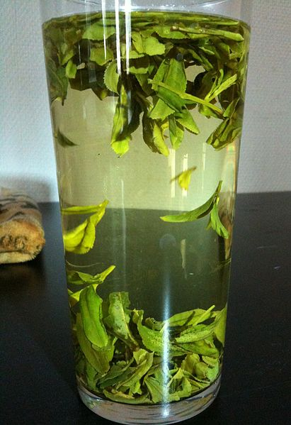
Какой продукт на Руси в XVII веке называли «сушённой травкой»?
Чай

Slide 53

В юбилейном 1912г. Русские кулинары придумали новое блюдо. Как оно называлось?
Торт «Наполеон»

